Slide 1

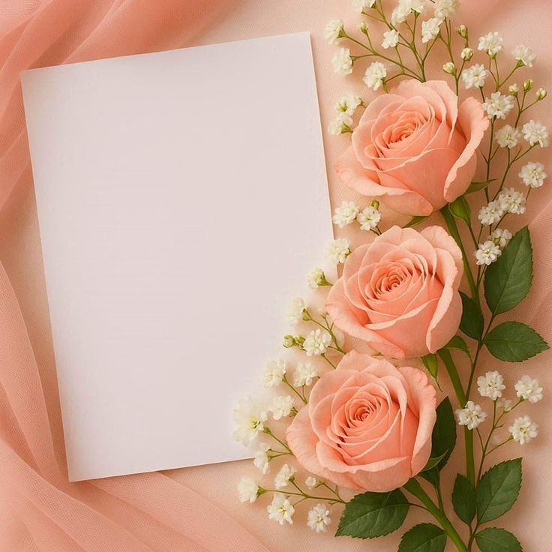
«Поздравительная
открытка на
английском языке»

Slide 2

Образцы открыток и проблема перевода
Параметр
I congratulate you on...
Happy Birthday to you!
Best wishes for...
Congratulations on...
Many happy returns!
Дословный перевод
Я поздравляю вас с...
Счастливого Дня рождения тебе!
Наилучшие пожелания для...
Поздравляю с...
Много счастливых возвращений!
Естественный английский вариант
Congratulations! (С наилучшими пожеланиями!)
Happy Birthday! (С Днём рождения!)
Warm regards (Тёплые пожелания)
Best wishes! (Наилучшие пожелания!)
Happy Birthday to you! (С Днём рождения!)
Ошибка
Да
Нет
Да
Да
Нет
Устойчивая формула
Understanding cultural context is key to choosing the right phrases.
Learning common expressions will help you avoid misunderstandings.
Happy to celebrate with you! (Рад(а) отпраздновать с тобой!)
Wishing you all the best! (Желаю тебе всего наилучшего!)
Enjoy your special day! (Наслаждайтесь вашим особенным днём!)
When writing a congratulatory message in English, it's important to choose the right phrases to show your best wishes. You can use standard expressions like "Happy Birthday!" for a birthday greeting or "Congratulations!" for general celebrations. Additionally, incorporating personalized and culturally appropriate phrases can make your message more meaningful and respectful.

Slide 3
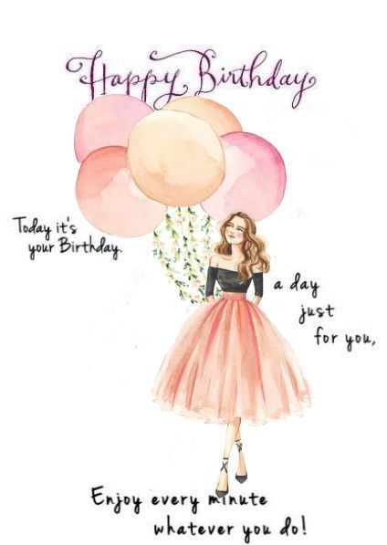
Банк фраз по блокам
Обращение 1
Обращение 2
Поздравление
Пожелания
Прощание/подпись
Dear Alex,
Hi Sam,
Congratulations on winning the contest!
I hope you’ll have a great day!
Best wishes,
Dear John,
Hello Kate,
Best wishes on your success!
Wishing you all the best!
Take care,
Dear Mary,
Hi Bob,
I’m so happy for you about…
May all your dreams come true!
Yours,
Dear Emma,
Hi Tom,
Congratulations!
I hope you have a wonderful day!
Best regards,
Dear Sarah,
Hi Lucy,
I wish you great success!
I hope you'll have a great day!
With love,
In English correspondence, you can use various forms of address and polite phrases. For example, you can start with "Dear [name]" or "Hi [name]," and to congratulate you can write "Congratulations on winning the contest!" or "Best wishes on your success!". To conclude the message, you can use "Best wishes," "Take care," or "With love".

Slide 4


Алгоритм и чек‑лист для самостоятельной работы
1. Определи адресата и повод. Выбери обращение и заключительную фразу. Напиши поздравление и поясни повод.
2. Добавь 1 пожелание в Future Simple и 1 короткую фразу‑пожелание (императив).
3. Проверь по чек‑листу. чек‑лист (4 пункта): соблюдена структура (5 блоков); использованы 3–4 фразы из «банка»; есть пожелание в Future Simple; есть короткая фраза‑пожелание (императив).

